Slide 1


A k u n t a n s i E m i s i K a r b o n d a n G a s R u m a h K a c a
Dosen Pengampu : Jaka Darmawan, S.E., AK., M.AK., MMT., CA., CPA., CMA.

Slide 2
Pokok P e m b a h a s a n
Emisi Karbon
Gas Rumah Kaca
Akuntansi Emisi Karbon dan Gas Rumah Kaca
Kajian Akuntansi
Peran Akuntansi
Emisi Emisi
Karbon dan Gas Rumah Kaca Karbon dan Gas Rumah Kaca
Implementasi Akuntansi
Emisi Karbon dan Gas Rumah Kaca

Slide 3
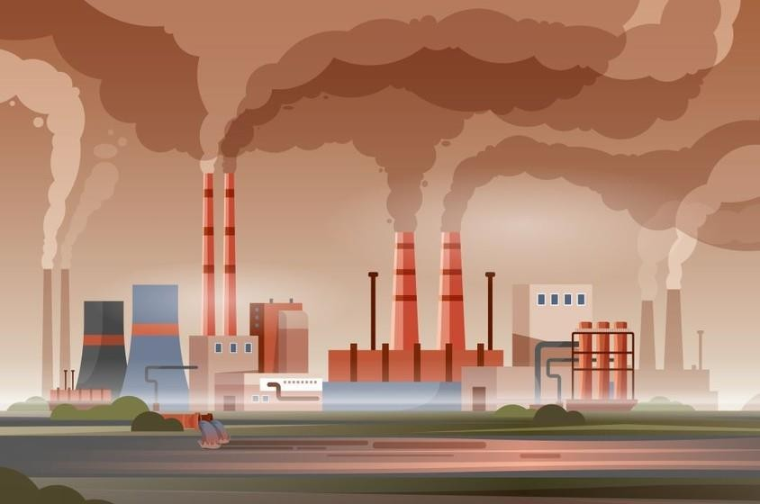
E m i s i K a r b o n
emisi karbon atau carbon emission adalah gas yang dikeluarkan dari hasil
pembakaran segala
senyawa yang mengandung
karbon seperti CO2, solar, bensin, LPG, serta bahan bakar lainnya.

Slide 4

Penyebab :
Penggunaan bahan bakar fosil (minyak, gas bumi dan batu bara) untuk memenuhi kebutuhan manusia seperti transportasi, pembangkit listrik, proses memasak, dll.
Dampak : Berdampak terhadap lingkungan Berdampak terhadap kesehatan
Selain memberikan dampak pada lingkungan dan juga kesehatan, dampak ekonomi pun muncul apabila terjadi penambahan emisi karbon di bumi.

Slide 5

Cara Mengurangi Emisi Karbon
Mengurangi pengunaan transportasi pribadi untuk jarak dekat. Bijak dalam penggunaan energi seperti listrik,
konsumsi air,pupuk. Mengurangi
penggunaan plastik dalam pembelian produk makan, seperti membawa botol air dan membawa kotak bekal.

Slide 6

G a s
R u m a h K a c a
A p a i tu G a s R u m a h K a c a ?
gas rumah kaca adalah gas- gas yang ada di atmosfer, baik secara alami maupun antropogenetik, yang menyerap dan memancarkan kembali radiasi dengan panjang gelombang tertentu di dalam spectrum radiasi inframerah yang dipancarkan oleh permukaan bumi, atmosfer itu sendiri ataupun oleh awan.

Slide 7
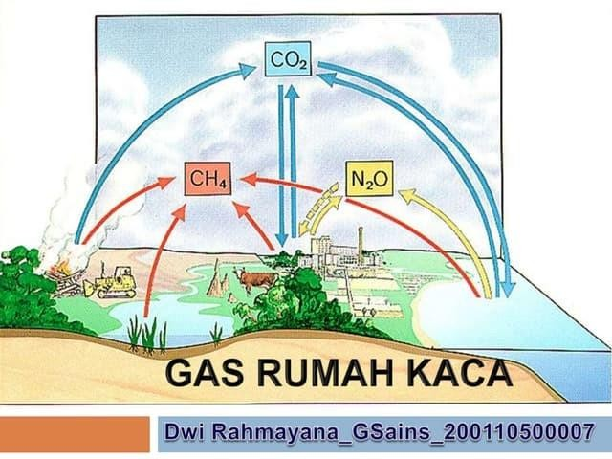
Jenis G a s R u m a h K a c a
1 . P r i m e r
Uap air (H20)
Karbon dioksida ( CO 2)
Nitrogen ( NO2)
Metana ( CH 4)
Ozon (O3)
B u a t a n M a n u s i a
  Klorofluorokarbon
  Berbagai gas terfluorinasi

Slide 8
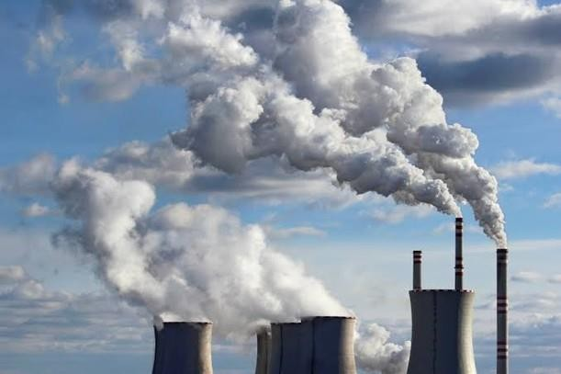
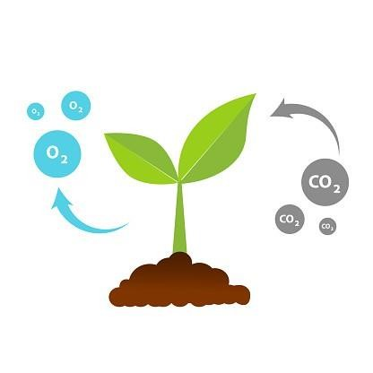
C o n t o h G a s R u m a h K a c a
a. Karbon dioksida
Sumber utama CO 2 adalah pembakaran bahan bakar fosil, sampah, dan berbagai material organik lainnya.
Secara alami, karbon dioksida dihilangkan dari atmosfer ketika dipakai oleh tumbuhan dalam siklus biologisnya.

Slide 9
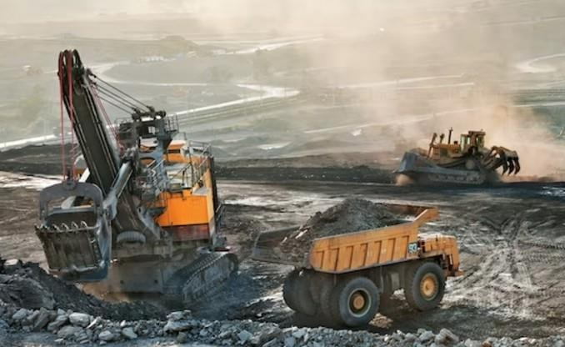
b. Metana
Gas metana dihasilkan selama proses produksi dan distribusi batu bara, gas alam, dan minyak bumi.
Metana juga dihasilkan oleh peternakan berbagai kegiatan agrikultur, dan
pembusukan sampah organik.

Slide 10

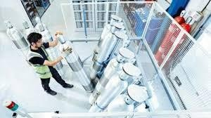
c. Nitrogen Oksida
Nitrogen oksida dihasilkan oleh berbagai aktivitas industri dan agrikultur, pembakaran bahan bakar, fosil dan limbah padat, serta
pengolahan limbah cair.
d. Gas-gas Terfluorinasi
Gas-gas ini dihasilkan dari berbagai proses industri dan dalam jumlah relatif sedikit, tetapi merupakan gas rumah kaca dengan potensi yang tinggi.
contohnya adalah sulfur heksaflorida.

Slide 11
A k u n t a n s i E m i s i K a r b o n
d a n G a s R u m a h K a c a
Akuntansi emisi karbon dan gas rumah kaca adalah proses pencatatan, pengukuran, pelaporan, dan verifikasi emisi gas rumah kaca yang dihasilkan oleh suatu entitas atau kegiatan. Tujuannya adalah untuk mengidentifikasi dan mengelola jejak karbon serta memenuhi kewajiban pelaporan dan peraturan terkait lingkungan.
Metode akuntansi tersebut dapat mencakup pengukuran langsung dan tidak langsung dari emisi, serta strategi mitigasi untuk
mengurangi dampak lingkungan.

Slide 12
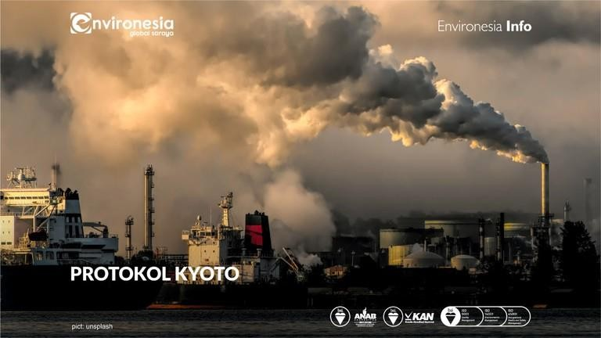
A k u n t a n s i E m i s i K a r b o n
d a n G a s R u m a h K a c a
▶ Kemunculan akuntansi emisi karbon dan gas rumah kaca berawal dari diadakannya sebuah konvensi internasional di Kyoto Jepang pada tahun 1997 yang menghasilkan kesepakatan bersama atau dikenal dengan istilah protokol Kyoto. Implikasi dari protokol Kyoto mencetuskan isu akuntansi karbon (carbon accounting).

Slide 13
K a j i a n A k u n t a n s i E m i s i
K a r b o n d a n G a s R u m a h K a c a
Dari riset yang telah dilakukan oleh beberapa peneliti dengan berbagai literatur tentang kajian akuntansi karbon dan gas rumah kaca dapat disimpulkan bahwa hasil dari penelitian tersebut adalah mayoritas pembahasan pada pengungkapan emisi karbon
dan gas rumah kaca sebagai tindak lanjut kesepakatan protokol Kyoto dan perjanjian Paris.
Cornforth ( 2009 ) mengungkapkan bahwa kajian lingkungan hidup selayaknya didasarkan pada konsepsi yang koheren tentang sifat manusia dan tidak terlepas dari peran manusia sebagai pengguna lingkungan. Dalam hal, ini kajian mengenai cara
seseorang menerima informasi baru atau memotivasi manusia untuk menjalankan akuntansi emisi karbon dan gas rumah kaca dapat menjadi pertimbangan selanjutnya.

Slide 14
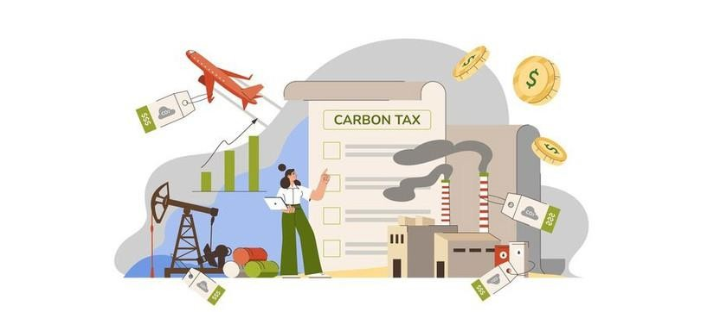
P e r a n A k u n t a n s i e m i s i
k a r b o n d a n g a s r u m a h K a c a
Peran akuntansi karbon dan emisi gas rumah
kaca sangat penting dalam perubahan iklim. Akuntansi
upaya karbon
mitigasi adalah
proses mengukur, melaporkan, dan memverifikasi jejak karbon suatu entitas atau kegiatan. Hal ini melibatkan penilaian dan pengukuran emisi gas rumah kaca ( GRK) yang dihasilkan dari kegiatan manusia, seperti produksi energi, transportasi, industri, dan lainnya.

Slide 15
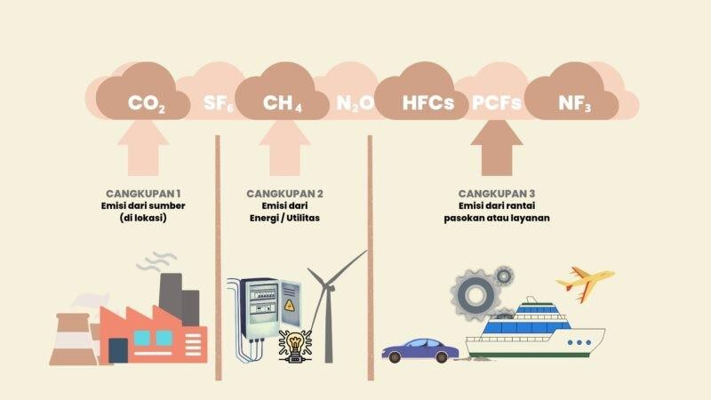
I m p l e m e n t a s i a k u n t a n s i e m i s i k a r b o n d a n g a s r u m a h k a c a
Implementasi akuntansi emisi karbon dan gas rumah kaca dapat melibatkan serangkaian langkah- langkah yang mencakup identifikasi, pengukuran, pelaporan, dan manajemen emisi. Berikut adalah beberapa langkah yang dapat diambil dalam implementasi akuntansi emisi karbon dan gas rumah kaca.

Slide 16

K e s i m p u l a n
Isu terkait akuntansi emisi karbon dan gas rumah kaca semakin menjadi perhatian serius saat ini khusus nya bagi pihak-pihak yang berkepentingan diantaranya entitas, organisasi, pemerintah, peneliti hingga masyarakat. Namun secara empiris, perhitungan hingga pengungkapan emisi karbon dapat dikatakan cenderung terbatas.
Akuntansi karbon (carbon accounting) masih berupa pengungkapan yang bersifat sukarela (voluntary disclosure) bagi perusahaan. Padahal jika merunut pada Protokol Kyoto maupun Perjanjian Paris, telah banyak negara yang berkomitmen dan meratifikasi kesepakatan terkait ketentuan emisi karbon. Akuntansi karbon bagi suatu entitas berperan penting untuk mencapai keberlanjutan pembangunan. Dalam hal ini, pengurangan emisi karbon sejati nya akan berkontribusi masif dan signifikan terhadap kelestarian lingkungan. Lebih dari itu, dengan penerapan akurasi akuntansi emisi karbon dan gas rumah kaca, tidak hanya bagi entitas, para stakeholder lain juga turut andil menyumbangkan lingkungan yang layak huni di masa depan

Slide 17
T E R I M A K A S I H

Slide 18
P e r t a n y a a n
1
2
Bagaimana langkah-langkah yg dapat diambil pemerintah untuk mengurangi Emisi Karbon dan Gas Rumah Kaca oleh perusahaan?
(Fingky)
Bagaimana pengungkapan akuntansi karbon emisi gas rumah kaca berkontribusi terhadap pemanasan global?
(Rita)
3
Bagaimana gas rumah kaca diukur, diperkirakan, dan dilaporkan?
(Widya)

